Slide 1
제어문

Slide 2
1. 제어문
자바 인터프리터는 기본적으로 위에서 아래로 오른쪽에서 왼쪽으로 프로그램을 읽어나갑니다.
제어문은 프로그램의 흐름을 변경하는 명령어
제어 구조:프로그램의 흐름을 변경시킬 수 있는 명령 구조
  순차 처리: 위에서 아래로
  선택 처리
    조건 분기: if, if~else, switch 등
    무조건 분기: goto(자바에서는 사용할 수 없는 예약어)
  반복 처리(Loop): for, while, do~while

Slide 3
2. 선택 처리 - 조건 분기
단일 if문
형식
if (조건) {
문장;
}
문장2;
조건문의 결과가 true이면 { }안의 문장을 수행한 후 { } 바깥쪽 문장을 처리하며 조건 문이 거짓이면 { }안의 문장을 수행하지 않고 { } 바깥쪽 문장을 처리
조건문은 반드시 ()에 입력해야 하고 조건문 다음에 처리해야 할 문장이 여러 줄이라면 반드시 { }를 해야 하고 한 줄이면 하지 않아도 되고 해도 됩니다.

Slide 4
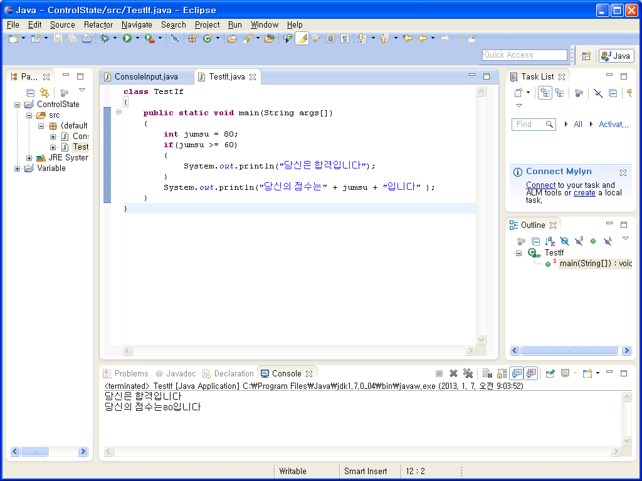
실습( TestIf.java)
public class TestIf
{
public static void main(String args[])
{
int jumsu = 80;
if(jumsu >= 60)
{
System.out.println("당신은 합격입니다");
}
System.out.println("당신의 점수는" + jumsu + "입니다" );
}
}

Slide 5
2. 선택 처리 - 조건 분기
if ~ else문
형식
if(조건)
{
처리내용1;
}
else
{
처리내용2;
}
조건문의 결과가 true이면 처리내용1을 처리하고 false이면 처리내용2을 처리

Slide 6
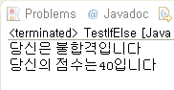
실습(TestIfElse.java)
public class TestIfElse
{
public static void main(String args[])
{
int jumsu = 40;
if(jumsu >= 60)
{
System.out.println("당신은 합격입니다");
}
else
{
System.out.println("당신은 불합격입니다");
}
System.out.println("당신의 점수는" + jumsu + "입니다" );
}
}

Slide 7
2. 선택 처리 - 조건 분기
다중 if ~ else문
if (조건1)
{ 처리내용1; }
else if (조건2)
{ 처리내용2; }
else
{ 처리내용3; }
조건1이 참이면 처리내용1을 수행하고 그렇지 않으면 조건2를 검사해서 참이면 처리내용2를 처리하고 그렇지 않으면 처리내용3을 처리
else if는 개수에 상관없이 작성 가능
else는 생략 가능
if 문이 중첩되는 경우 else if와 else는 가장 가까운 if와 쌍으로 연결됩니다.

Slide 8
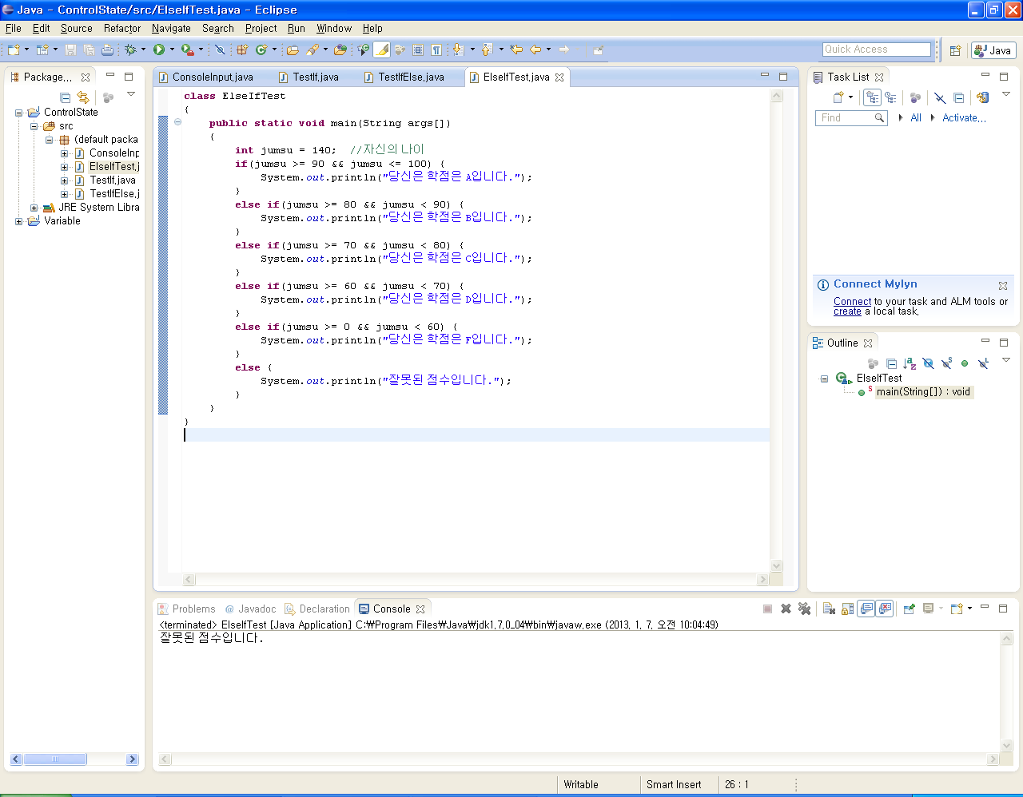
실습(ElseIfTest.java)
public class ElseIfTest{
public static void main(String args[]) {
int jumsu = 140; //자신의 나이
if(jumsu >= 90 && jumsu <= 100) {
System.out.println("당신은 학점은 A입니다.");
}
else if(jumsu >= 80 && jumsu < 90) {
System.out.println("당신은 학점은 B입니다.");
}
else if(jumsu >= 70 && jumsu < 80) {
System.out.println("당신은 학점은 C입니다.");
}
else if(jumsu >= 60 && jumsu < 70) {
System.out.println("당신은 학점은 D입니다.");
}
else if(jumsu >= 0 && jumsu < 60) {
System.out.println("당신은 학점은 F입니다.");
}
else {
System.out.println("잘못된 점수입니다.");
}
}
}

Slide 9
2. 선택 처리 - 조건 분기
swich-case 문
형식
switch(수식)
{
case 값1:
처리내용1;
break;
case 값2:
처리내용2;
break;
default:
처리내용;
break;
}
주의 사항:
  수식(expression) – 결과가 정수형 (문자형 포함)이어야 함, 논리형 사용 못 함
  case문의 값 – 오로지 한 개의 값 사용
  처리내용이 여러 개 – 중괄호({ }) 사용 안 함
  break 문 - switch 블록을 빠져 나오게 되며 없으면 다음 case문으로 계속 넘어 감
  default 문 – case문에서 일치하는 값이 없을 경우 수행
  if ~ else로 변환 가능

Slide 10
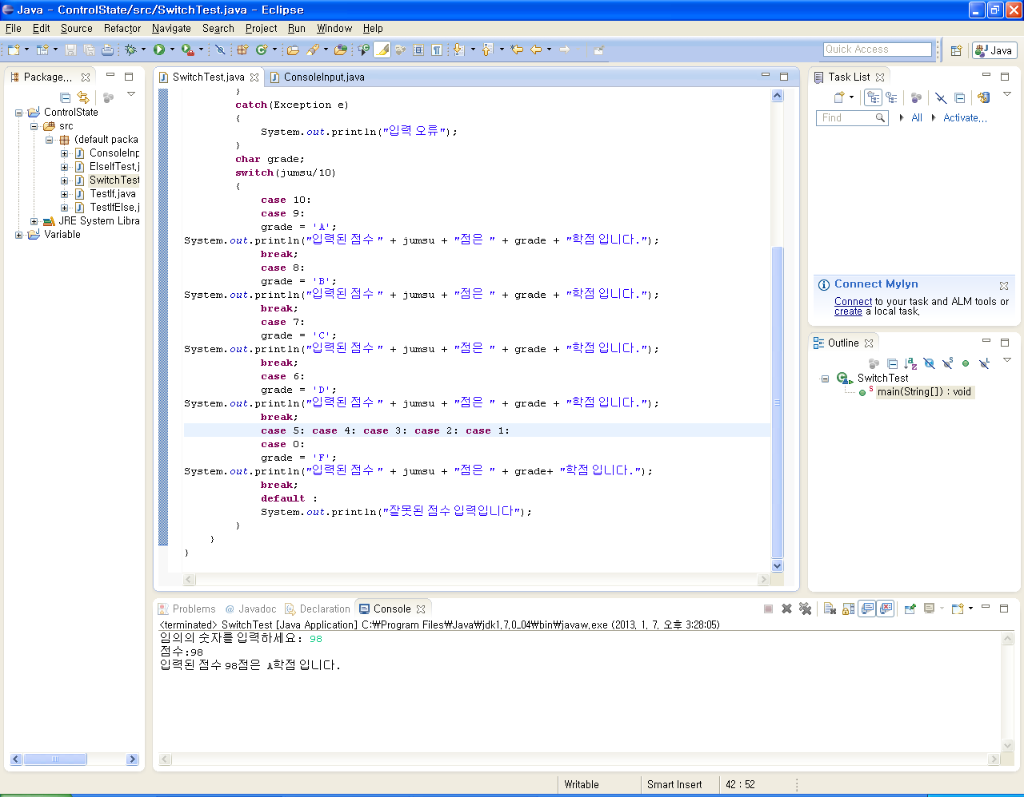
실습(SwitchTest.java)
import java.util.*;
class SwitchTest {
public static void main(String args[]) {
int jumsu = 0;
Scanner scanner = new Scanner(System.in);
System.out.print("임의의 숫자를 입력하세요: ");
// Enter를 누를 때까지의 내용을 정수로 변환해서 n에 대입
jumsu = scanner.nextInt();
System.out.println("점수:" + jumsu);
scanner.close();

Slide 11
실습(SwitchTest.java)
char grade;
switch (jumsu / 10) {
case 10:
case 9:
grade = 'A';
System.out.println("입력된 점수 " + jumsu + "점은 " + grade + "학점 입니다.");
break;
case 8:
grade = 'B';
System.out.println("입력된 점수 " + jumsu + "점은 " + grade + "학점 입니다.");
break;
case 7:
grade = 'C';
System.out.println("입력된 점수 " + jumsu + "점은 " + grade + "학점 입니다.");
break;

Slide 12
실습(SwitchTest.java)
case 6:
grade = 'D';
System.out.println("입력된 점수 " + jumsu + "점은 " + grade + "학점 입니다.");
break;
case 5:
case 4:
case 3:
case 2:
case 1:
case 0:
grade = 'F';
System.out.println("입력된 점수 " + jumsu + "점은 " + grade + "학점 입니다.");
break;
default:
System.out.println("잘못된 점수 입력입니다");
}
}
}

Slide 13
3. 반복(Loop)
while 문
형식
while(조건식)
{
처리 내용;
}
조건식이 true일 경우: Block({ })내의 처리 내용을 실행하고 조건식으로 이동
조건식이 false일 경우: Block({ })내의 처리 내용을 처리하지 않고 빠져 나옴.

Slide 14
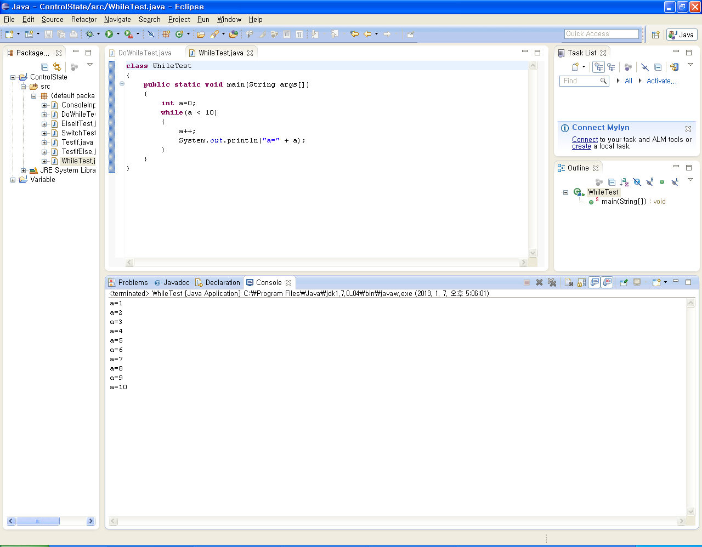
실습(WhileTest.java)
public class WhileTest
{
public static void main(String args[])
{
int a=0;
while(a < 10)
{
a++;
System.out.println("a=" + a);
}
}
}

Slide 15
3. 반복(Loop)
do while 문
형식
do
{
문장;
문장;
}
while(조건식);
적어도 한번은 무조건 Block({ }) 내의 문장을 실행합니다.
조건식이 true일 경우 Block({ }) 내의 처음으로 이동해서 문장을 수행
조건식이 false일 경우 빠져 나오게 됩니다.
while(조건식) 뒤에 반듯이 세미콜론(;)을 해야 합니다.

Slide 16
실습(DoWhileTest.java)
public class DoWhileTest
{
public static void main(String args[])
{
int a=0;
do
{
a++;
System.out.println("a=" + a);
}
while(a < 10);
}
}

Slide 17
3. 반복(Loop)
for 문
형식
for (초기식; 조건식; 증감식)
{
문장;
문장;
}
초기식: 맨 처음 한번만 수행하고 조건식으로 이동
조건식을 만족하면 블록내의 문장들을 처리하고 증감식에 따라 증감한 후 조건식을 다시 비교해서 참이면 블록내의 문장을 처리하고 그렇지 않으면 블록내의 문장을 처리하지 않습니다.
모든 식은 생략 가능

Slide 18
실습(ForTest.java)
public class ForTest
{
public static void main(String args[])
{
for(int a=1;a<=10;a++)
{
System.out.println("a=" + a);
}
}
}

Slide 19
3. 반복(Loop)
무한 반복 만들기
  while(true){ }
  do{ }while(true)
  for(; ; ){ }

Slide 20
4. 기타 제어문
제어문은 중첩해서 사용할 수 있습니다.
제어문이 중첩되면 안쪽의 제어문이 먼저 수행되고 바깥쪽의 제어문이 나중에 수행됩니다.
반복문의 경우 라벨을 설정한 후 break나 continue 뒤에 라벨 이름을 입력해서 특정 라벨의 반복문을 중지시키거나 반복을 계속 수행할 수 있도록 할 수 있습니다.
break: switch 문이나 반복문에서 탈출하는 제어문
continue: 반복문에서 이하 문장을 수행하지 않고 다음 반복으로 건너 뛰는 제어문

Slide 21
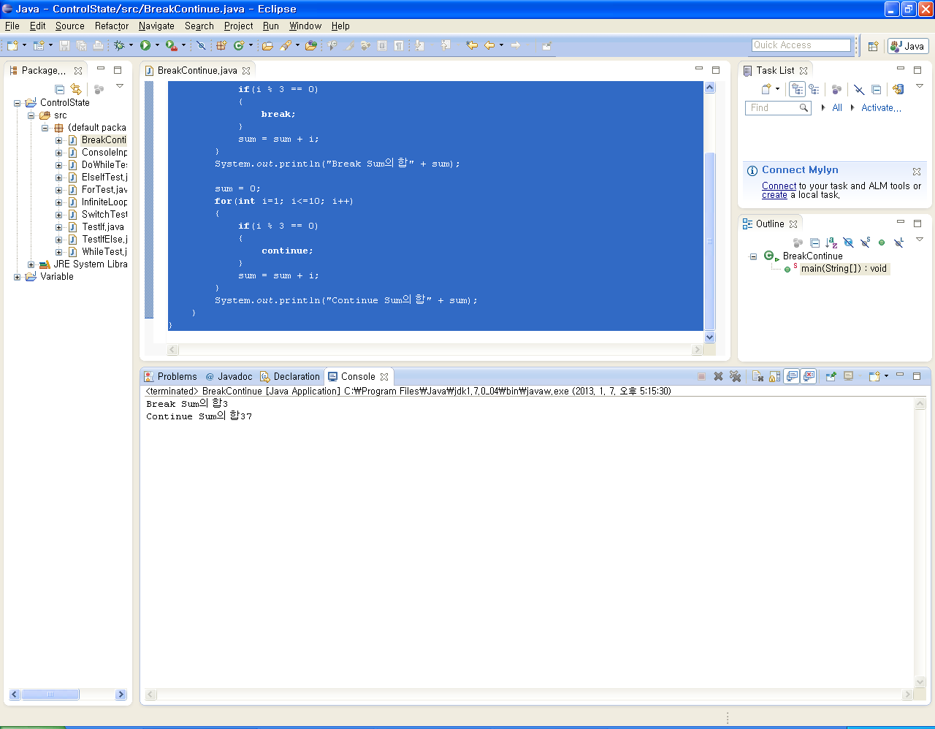
실습(BreakContinue.java)
public public class BreakContinue {
public static void main(String args[]){
int sum = 0;
for(int i=1; i<=10; i++){
if(i % 3 == 0){
break;
}
sum = sum + i;
}
System.out.println("Break Sum의 합" + sum);
sum = 0;
for(int i=1; i<=10; i++){
if(i % 3 == 0){
continue;
}
sum = sum + i;
}
System.out.println("Continue Sum의 합" + sum);
}
}

Slide 22
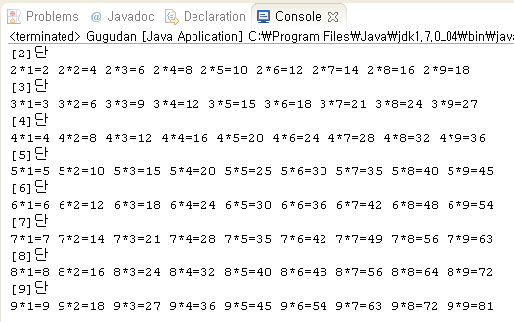
실습(Gugudan.java)
public class Gugudan
{
public static void main(String args[])
{
for(int dan=2; dan<10; dan++)
{
System.out.println("[" + dan + "]단");
for(int su=1; su<10; su++)
{
System.out.print(dan + "*" + su + "=" + (dan*su) + " ");
}
System.out.println();
}
}
}

Slide 23
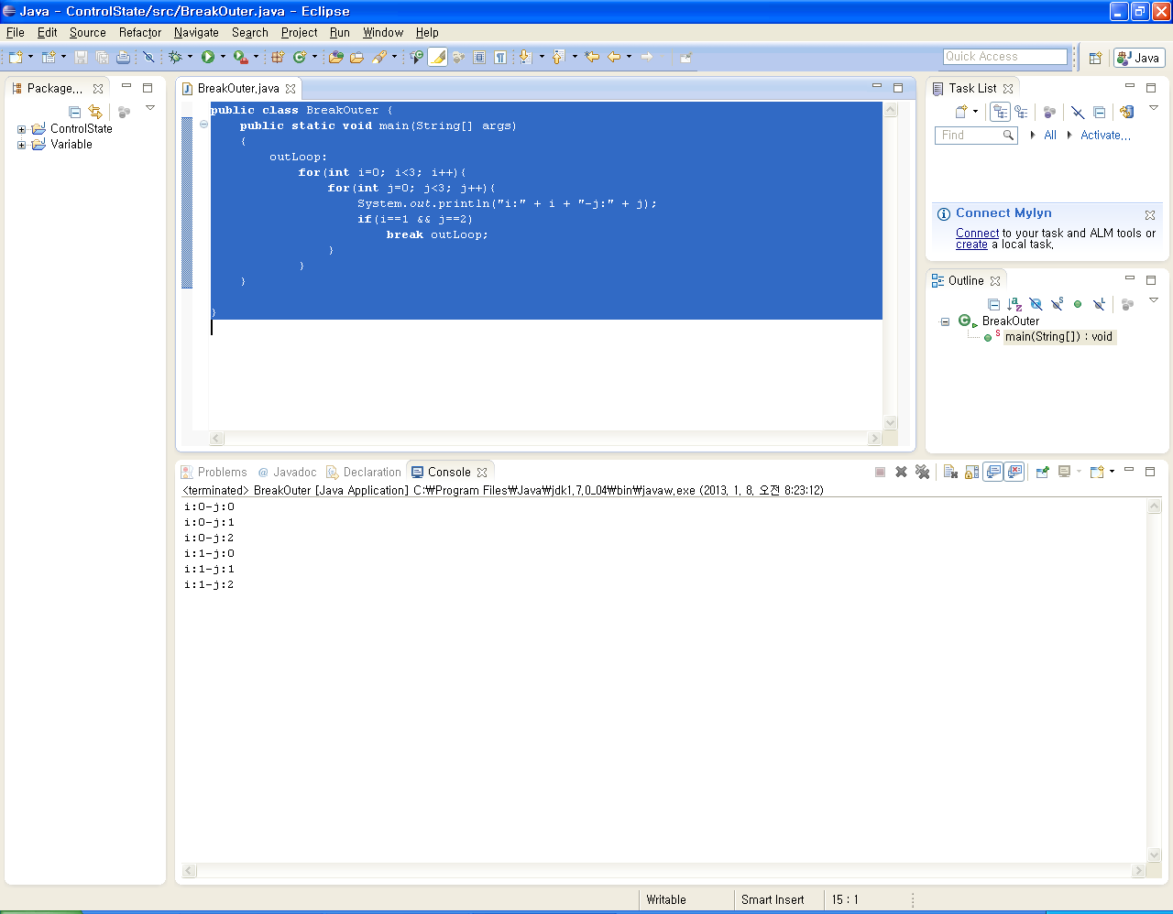
실습(BreakOuter.java )
public class BreakOuter {
public static void main(String[] args)
{
outLoop:
for(int i=0; i<3; i++){
for(int j=0; j<3; j++){
System.out.println("i:" + i + "-j:" + j);
if(i==1 && j==2)
break outLoop;
}
}
}
}

Slide 24
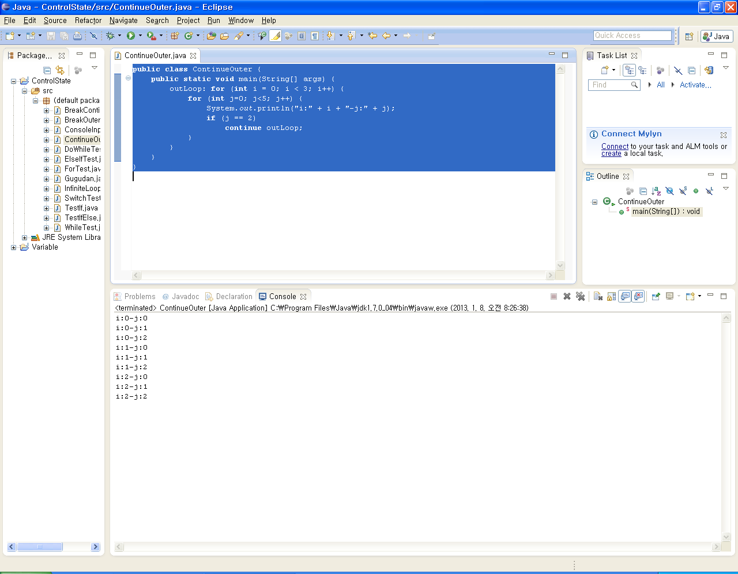
실습(ContinueOuter.java )
public class ContinueOuter {
public static void main(String[] args) {
outLoop: for (int i = 0; i < 3; i++) {
for (int j=0; j<5; j++) {
System.out.println("i:" + i + "-j:" + j);
if (j == 2)
continue outLoop;
}
}
}
}

Slide 25
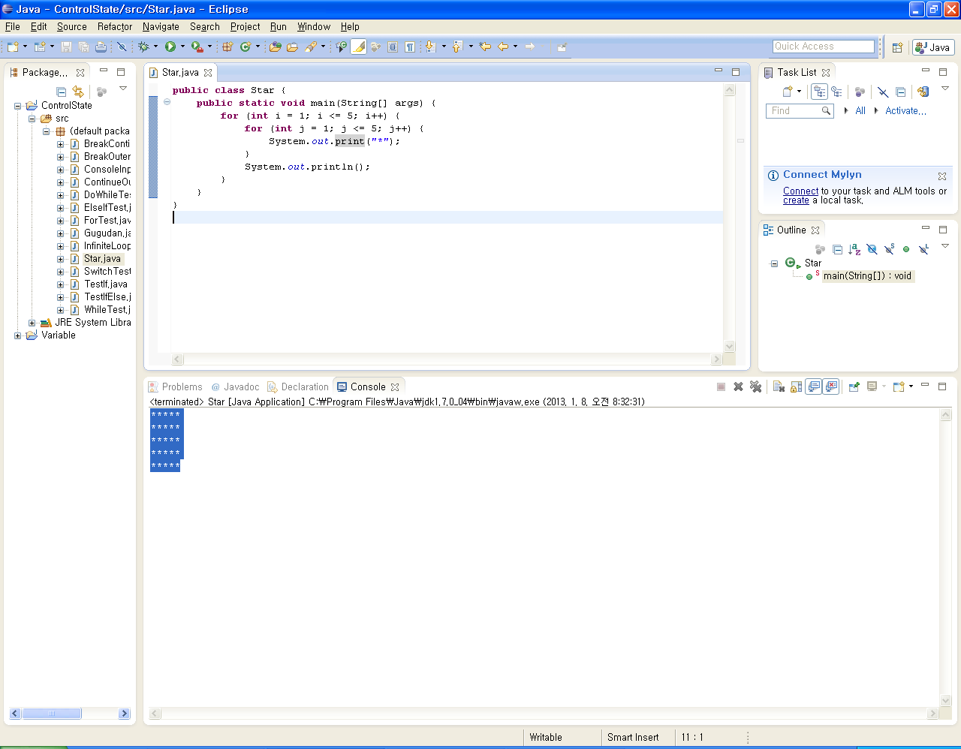
실습(Star.java)
public class Star {
public static void main(String args[]) {
for (int i = 1; i <= 5; i++) {
for (int j = 1; j <= 5; j++) {
System.out.print("*");
}
System.out.println();
}
}
}

Slide 26
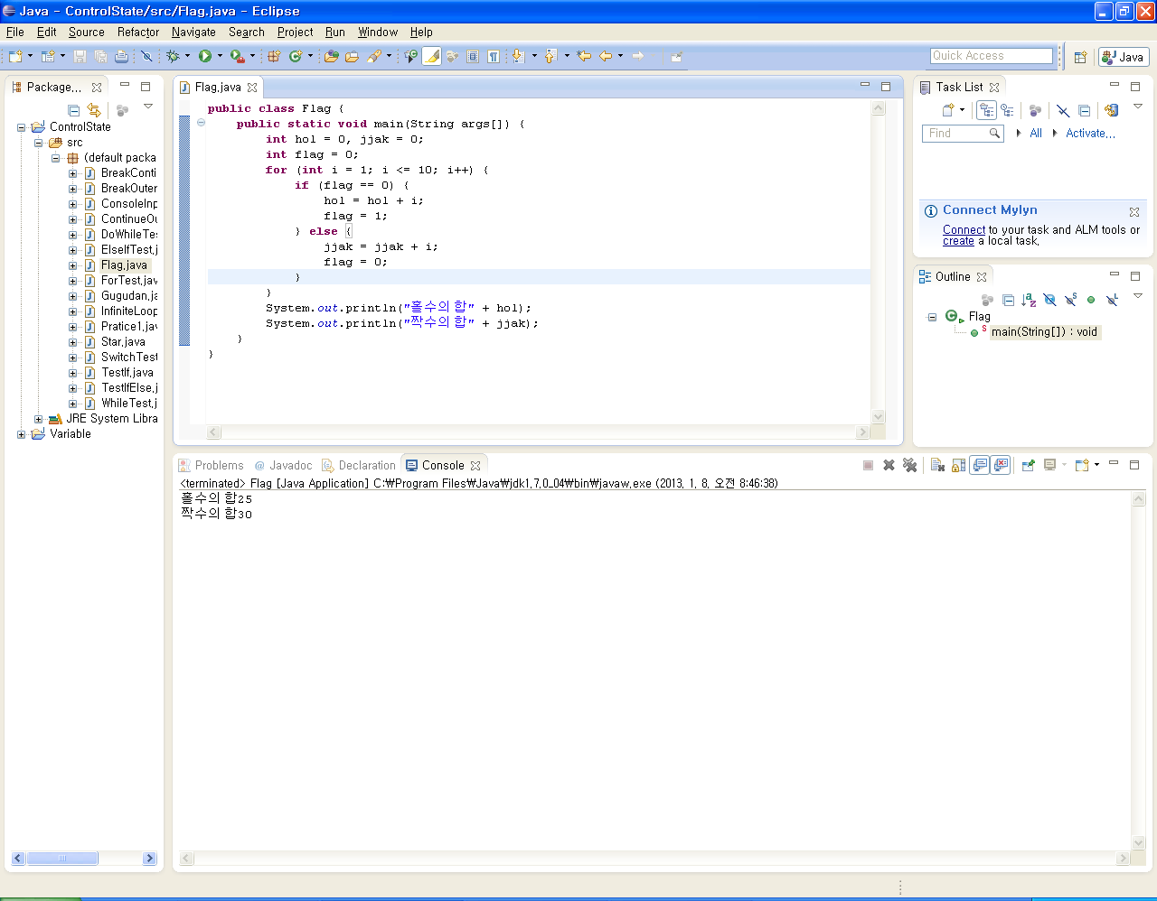
실습(교번 처리 - Flag.java)
public class Flag {
public static void main(String args[]) {
int hol = 0, jjak = 0;
int flag = 0;
for (int i = 1; i <= 10; i++) {
if (flag == 0) {
hol = hol + i;
flag = 1;
} else {
jjak = jjak + i;
flag = 0;
}
}
System.out.println("홀수의 합" + hol);
System.out.println("짝수의 합" + jjak);
}
}

Slide 27
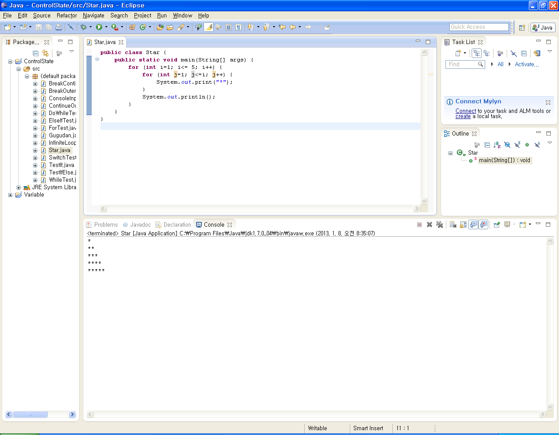
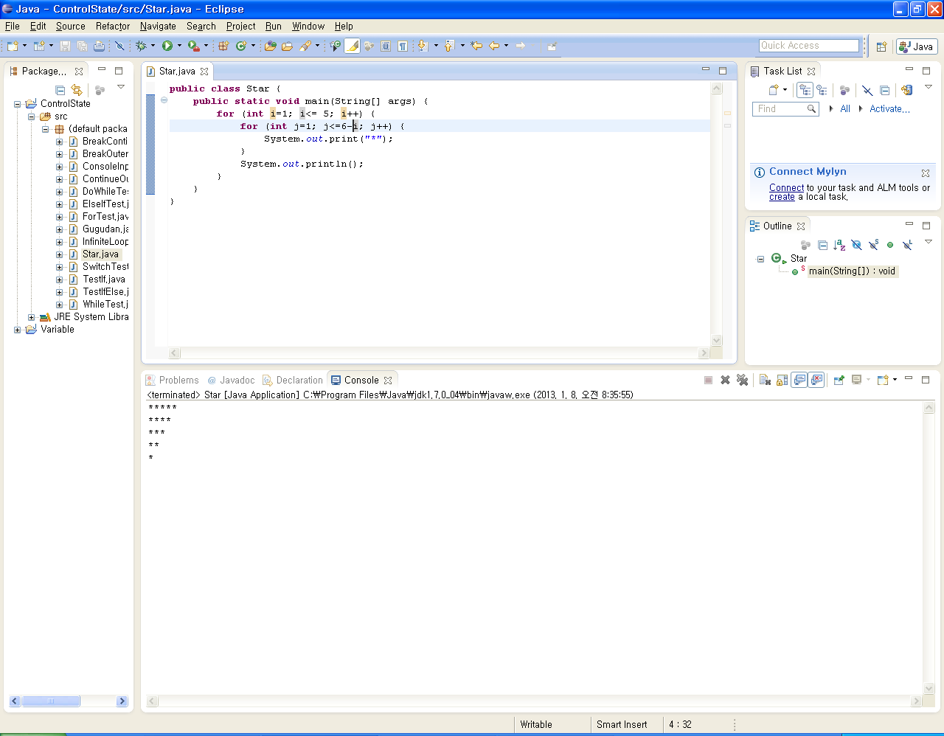
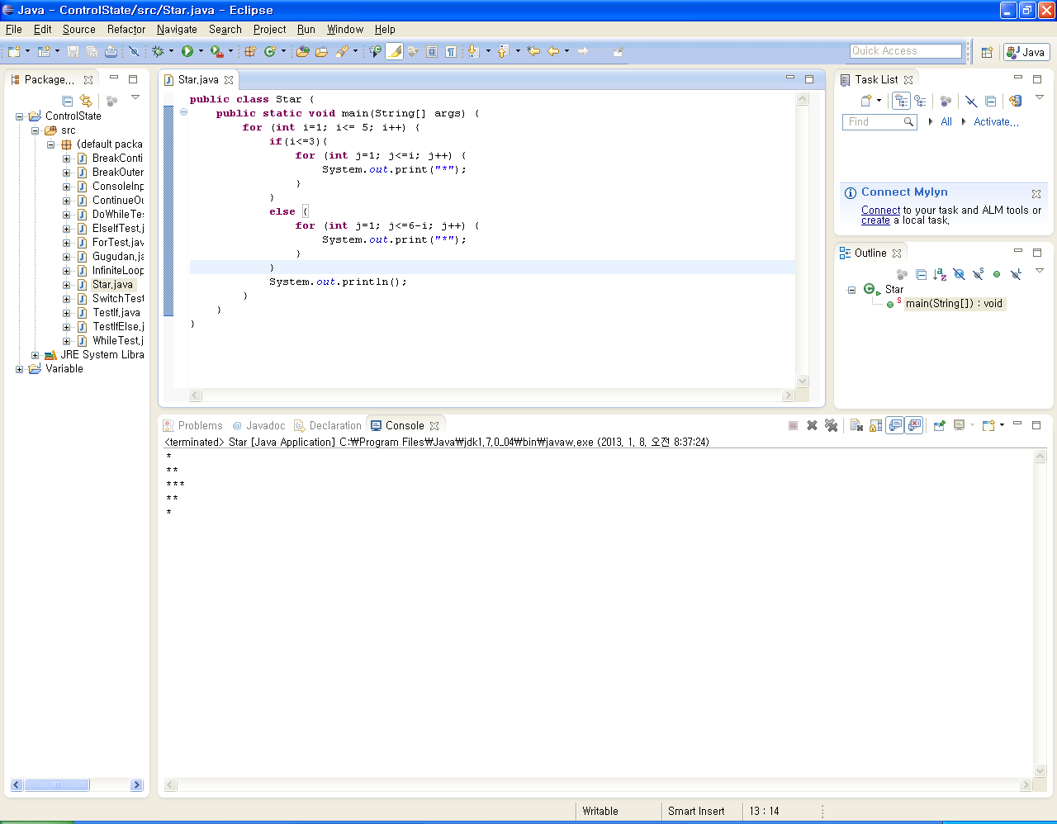
연습문제
아래와 같이 출력하는 프로그램을 작성해보세요.

Slide 28
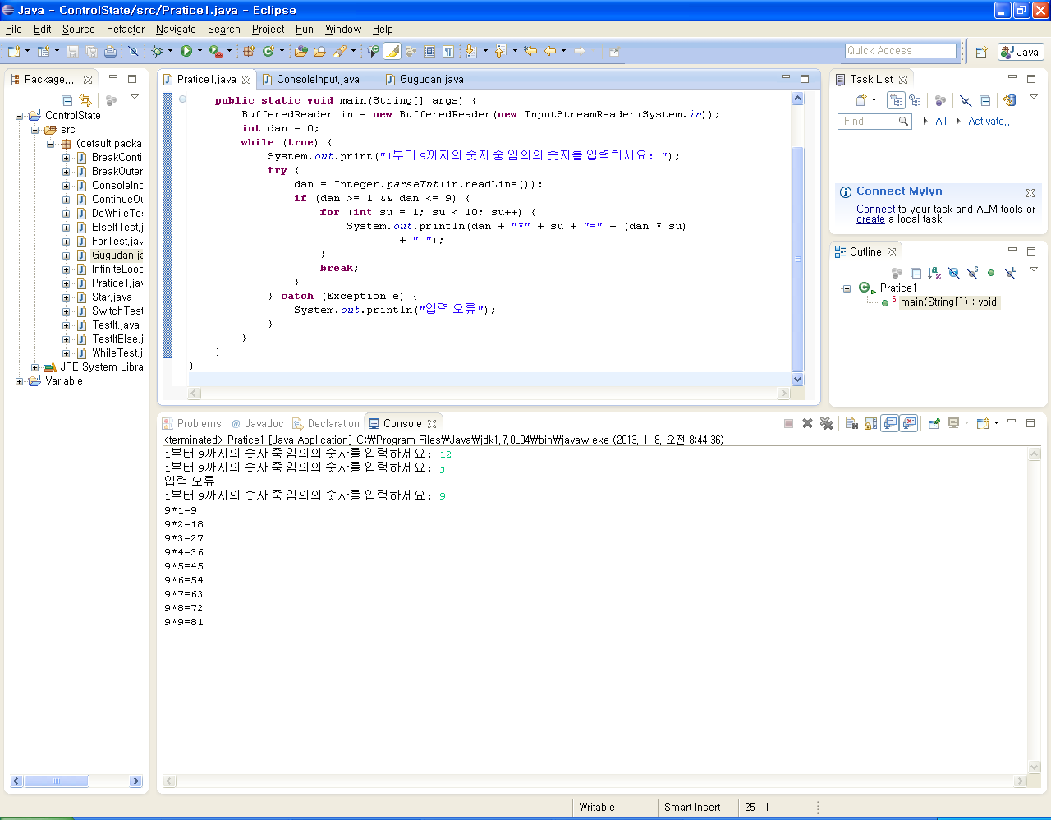
연습문제
1부터 9까지의 정수를 입력 받아서 입력된 단의 구구단을 출력해보세요

Slide 29
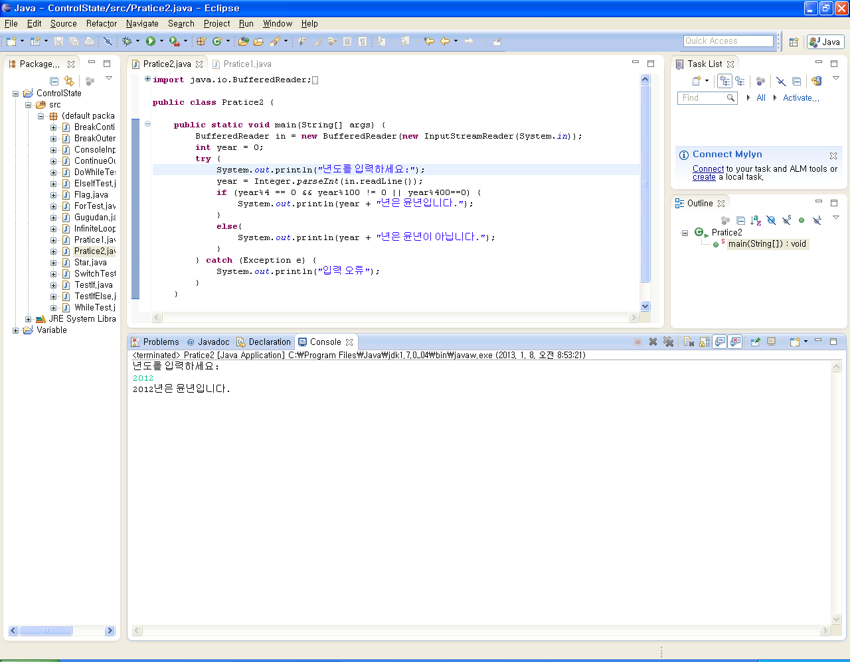

연습문제
입력된 년도가 윤년인지 아닌 지 판별해주는 프로그램을 작성해보세요
윤년은 4의 배수이고 100배수는 아니거나 400의 배수이면 윤년

